Slide 1
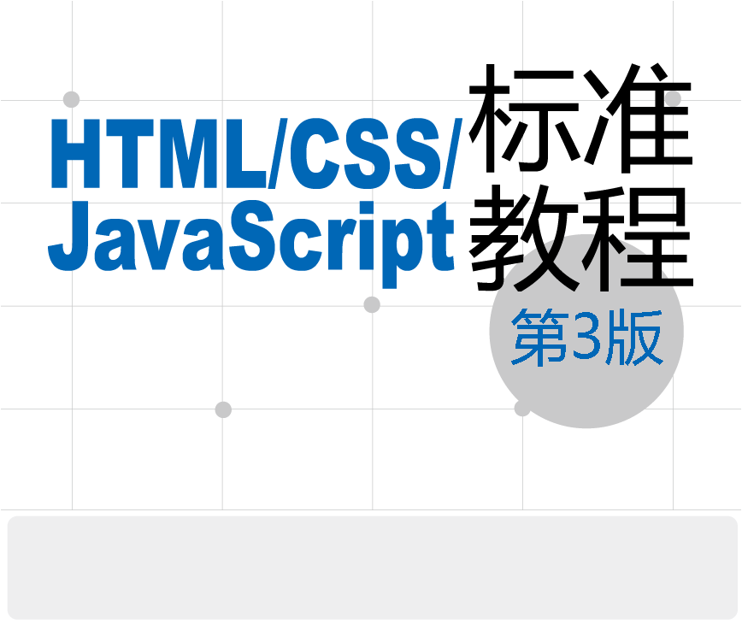


本书编委会 编著

Slide 2
第10章 表单的应用
10.1 表单概述
10.2 表单标记<form>
10.3 信息输入<input>
10.4 小实例——表单的实际应用
10.5 习题
HTML/CSS/JavaScript 标准教程实例版（第3版）

Slide 3
10.1 表单概述
表单是网页中提供的一种交互式操作手段，在网页中的使用十分广泛。无论是提交搜索的信息，还是网上注册等都需要使用表单。用户可以通过提交表单信息与服务器进行动态交流。表单主要可以分为两部分：一是用HTML源代码描述的表单，可以直接通过插入的方式添加到网页中；二是提交后的表单处理，需要调用服务器端编写好的脚本对客户端提交的信息作出回应。

Slide 4
10.2 表单标记<form>
语法说明
<form name=”” method=”” action=”” enctype=”” target=””>
</form>

Slide 5
10.2 表单标记<form>
语法说明
<form name=”” method=”” action=”” enctype=”” target=””>
</form>

Slide 6
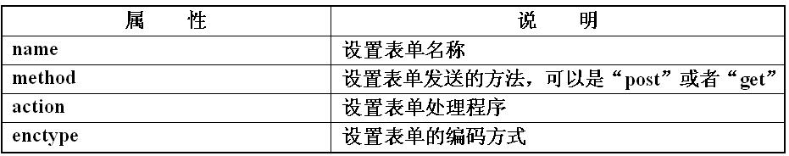
10.2 表单标记<form>
语法说明

Slide 7
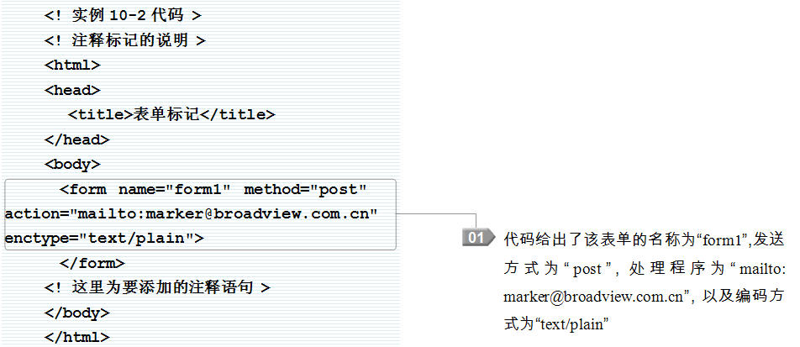
10.2 表单标记<form>
实例代码

Slide 8
10.3 信息输入<input>
基本语法
<form><input name=”” type=””></form>”

Slide 9
10.3 信息输入<input>
基本语法
在<input>标记中，name属性显示插入的控件名称，type属性显示插入的控件类型，例如：文本框、单选按钮、复选框等。

Slide 10
10.3 信息输入<input>
10.3.1 插入文本框——text
10.3.2 插入密码框——password
10.3.3 插入文件域——file
10.3.4 插入复选框——checkbox
10.3.5 插入单选按钮——radio
10.3.6 插入标准按钮——button
10.3.7 插入提交按钮——submit
10.3.8 插入重置按钮——reset
10.3.9 插入图像域——image
10.3.10 插入文字域——textarea
10.3.11 插入隐藏域——hidden
10.3.12 插入下拉菜单<select>和列表项<option>

Slide 11
10.3.1 插入文本框——text
基本语法
<form><input name=”text” type=”text” maxlength=”” size=”” value=””>
</form>

Slide 12
10.3.1 插入文本框——text
语法说明
在表单中插入文本框，只要将<input>标记中type属性值设为text就可以插入单行的文本框。

Slide 13
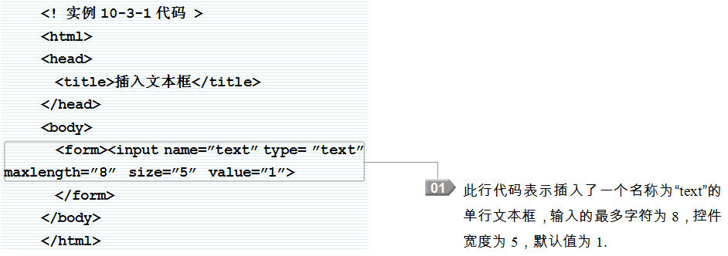
10.3.1 插入文本框——text
实例代码

Slide 14
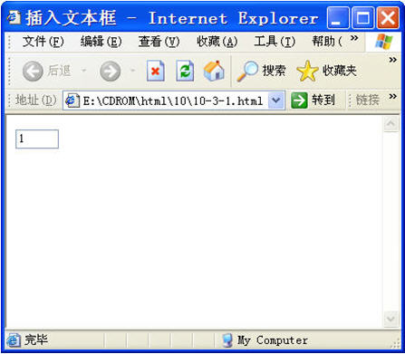
10.3.1 插入文本框——text
网页效果

Slide 15
10.3.2 插入密码框——password
基本语法
<form><input name=”password” type=”password” maxlength=”” size=”” >
</form>

Slide 16
10.3.2 插入密码框——password
语法说明：
在表单中插入密码框，只要将<input>标记中type属性值设为password就可以插入密码框。

Slide 17
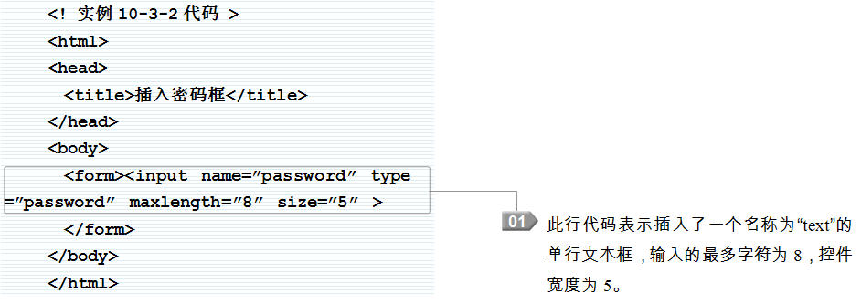
10.3.2 插入密码框——password
实例代码

Slide 18
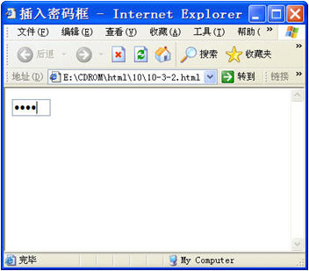
10.3.2 插入密码框——password
网页效果

Slide 19
10.3.3 插入文件域——file
基本语法
<form><input name=” file” type=”file” ></form>

Slide 20
10.3.3 插入文件域——file
语法说明
在表单中插入文件域，只要将<input>标记中type属性值设为file就可以插入文件域．

Slide 21
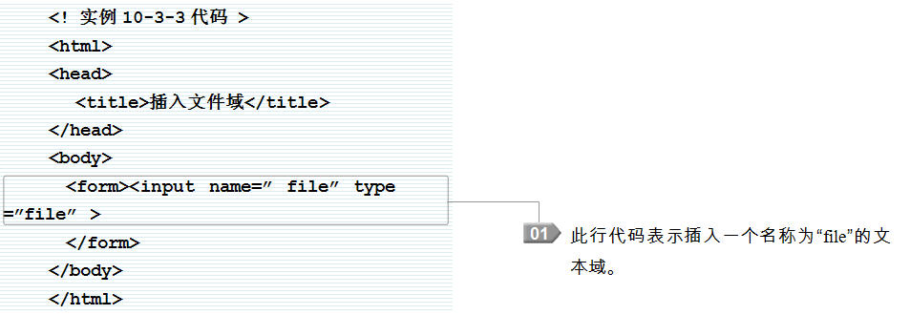
10.3.3 插入文件域——file
实例代码

Slide 22
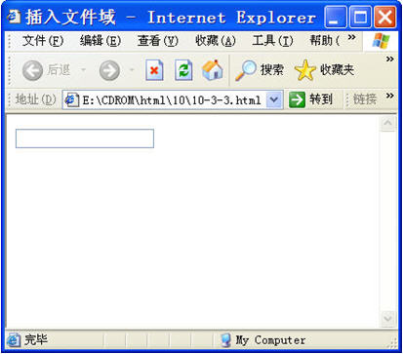
10.3.3 插入文件域——file
网页效果

Slide 23
10.3.4 插入复选框——checkbox
基本语法
<form ><input name=”text” type=”checkbox” id=”” value=””>
</form>

Slide 24
10.3.4 插入复选框——checkbox
语法说明
在表单中插入复选框，只要将<input>标记中type属性值设为checkbox就可以插入复选框。其中的id为可选项

Slide 25
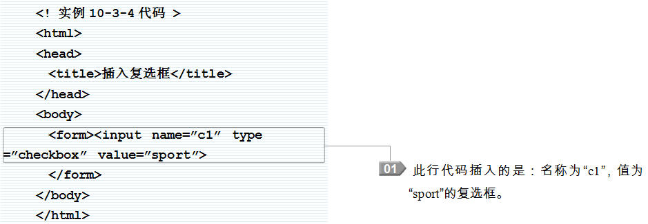
10.3.4 插入复选框——checkbox
实例代码

Slide 26
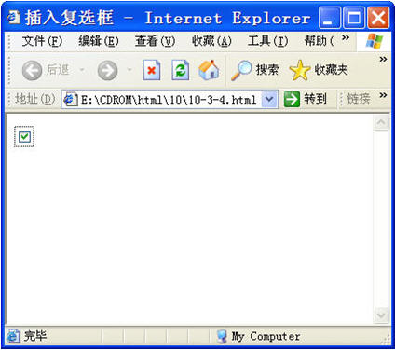
10.3.4 插入复选框——checkbox
网页效果

Slide 27
10.3.5 插入单选按钮——radio
基本语法
<form ><input name=”r1” type=”radio” id=”” value=””>
</form>

Slide 28
10.3.5 插入单选按钮——radio
语法说明
在表单中插入单选按钮，只要将<input>标记中type属性值设为radio就可以插入单选按钮，其中的id为可选项.

Slide 29
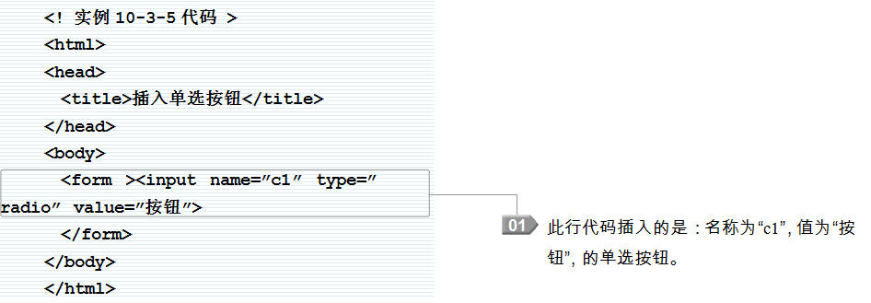
10.3.5 插入单选按钮——radio
实例代码

Slide 30
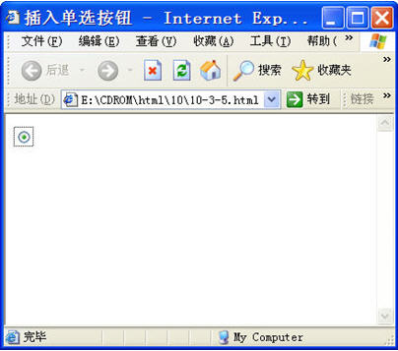
10.3.5 插入单选按钮——radio
网页效果

Slide 31
10.3.6 插入标准按钮——button
基本语法
<form ><input name=”b1” type=”button” id=”c1” value=”标准按钮”>
</form>

Slide 32
10.3.6 插入标准按钮——button
语法说明
在表单中插入标准按钮，只要将<input>标记中type属性值设为button就可以插入标准按钮。其中的id为可选项

Slide 33
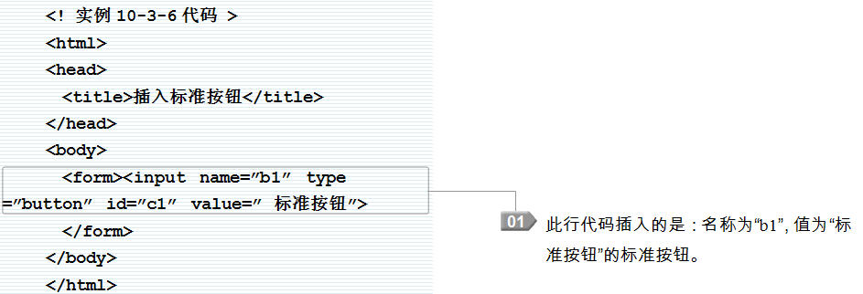
10.3.6 插入标准按钮——button
实例代码

Slide 34
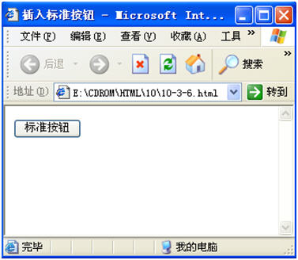
10.3.6 插入标准按钮——button
网页效果

Slide 35
10.3.7 插入提交按钮——submit
基本语法
<form ><input name=”submit” type=” submit” value=”提交”>
</form>

Slide 36
10.3.7 插入提交按钮——submit
语法说明
在表单中插入提交按钮，只要将<input>标记中type属性值设为submit就可以插入提交按钮。

Slide 37
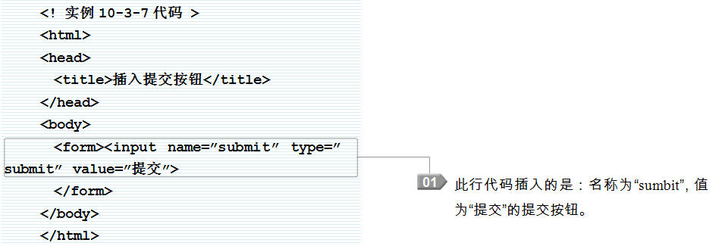
10.3.7 插入提交按钮——submit
实例代码

Slide 38
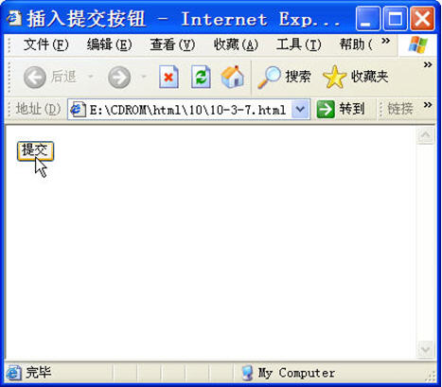
10.3.7 插入提交按钮——submit
网页效果

Slide 39
10.3.8 插入重置按钮——reset
基本语法
<form ><input name=”reset” type=” reset” value=”重置”>
</form>

Slide 40
10.3.8 插入重置按钮——reset
语法说明
在表单中插入重置按钮，只要将<input>标记中type属性值设为reset就可以插入重置按钮。

Slide 41
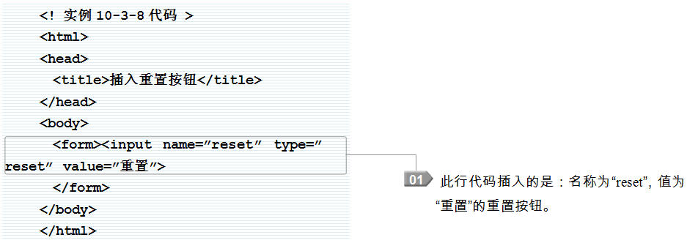
10.3.8 插入重置按钮——reset
实例代码

Slide 42

10.3.8 插入重置按钮——reset
网页效果

Slide 43
10.3.9 插入图像域——image
基本语法
<form ><input name=”image” type=”image” src=”url” width=”” neight=”” border=””>
</form>

Slide 44
10.3.9 插入图像域——image
语法说明
在表单中插入图像域，只要将<input>标记中type属性值设为image就可以插入图像域。

Slide 45
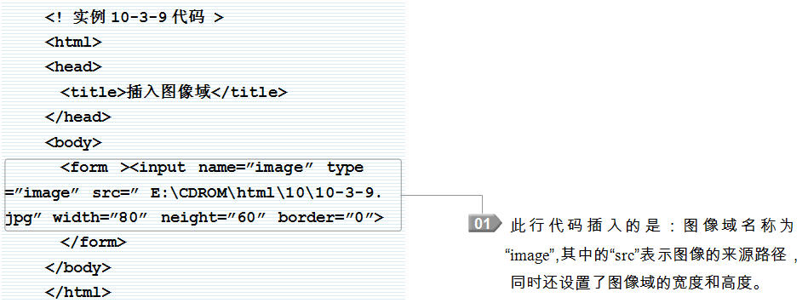
10.3.9 插入图像域——image
语法说明

Slide 46
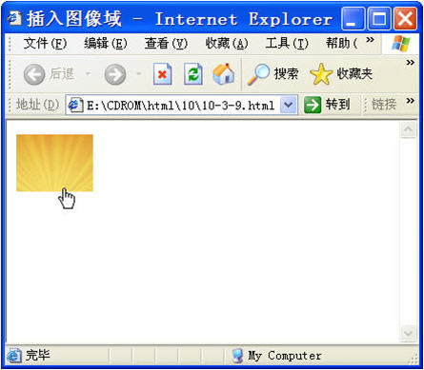
10.3.9 插入图像域——image
网页效果

Slide 47
10.3.10 插入文字域——textarea
基本语法
<form><textarea name=”text” rows=”” cols=”” wrap=”” id=””></textarea>
</form>

Slide 48
10.3.10 插入文字域——textarea
语法说明
在表单中插入文字域，只要插入成对的文字域标记<textarea></textarea>就可以插入文字域。其中的“wrap”和“id”为任选项

Slide 49
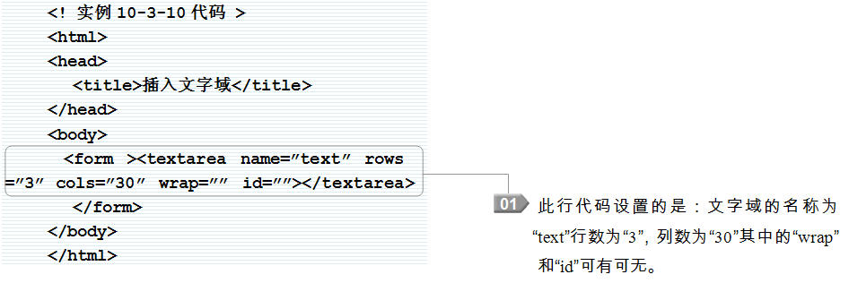
10.3.10 插入文字域——textarea
实例代码

Slide 50
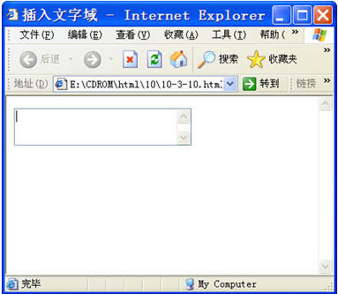
10.3.10 插入文字域——textarea
网页效果

Slide 51
10.3.11 插入隐藏域——hidden
基本语法
<form ><input name=”h1” type=”hidden” value=””>
</form>

Slide 52
10.3.11 插入隐藏域——hidden
语法说明
在表单中插入隐藏域，只要将<input>标记中type属性值设为hidden就可以插入隐藏域。

Slide 53
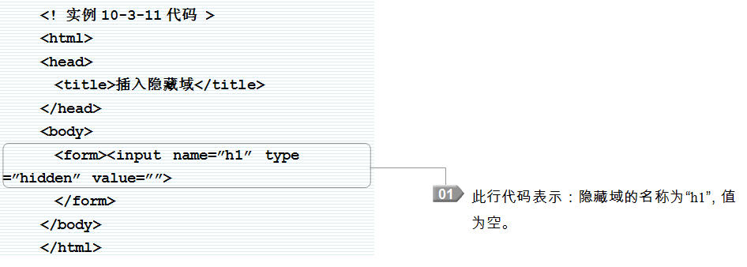
10.3.11 插入隐藏域——hidden
实例代码

Slide 54
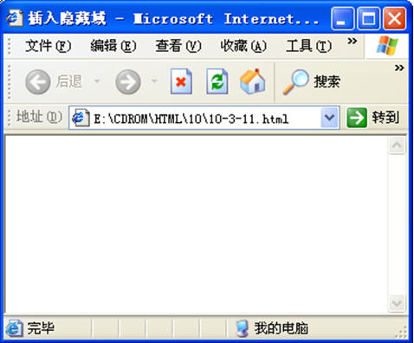
10.3.11 插入隐藏域——hidden
网页效果

Slide 55
10.3.12 插入下拉菜单<select>和列表项<option>
基本语法
<form >
<select name=”” size=”” >
<option value=””>
<option value=””>
…
</select>
</form>

Slide 56
10.3.12 插入下拉菜单<select>和列表项<option>
语法说明
在表单中插入下拉菜单和列表项，只要插入成对的<select></select>，其中嵌套<option>，就可以插入下拉菜单和列表。

Slide 57
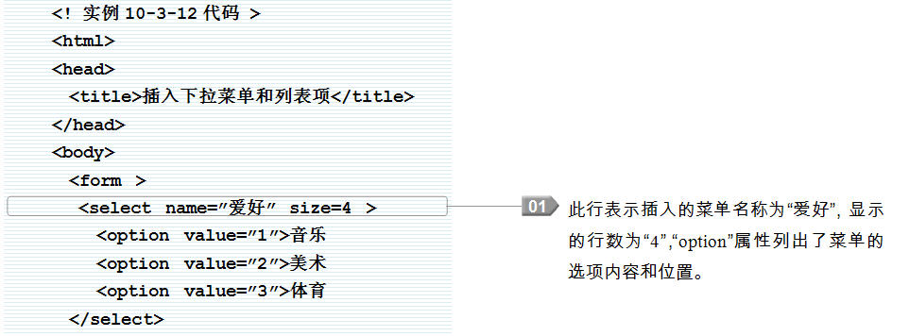
10.3.12 插入下拉菜单<select>和列表项<option>
实例代码

Slide 58
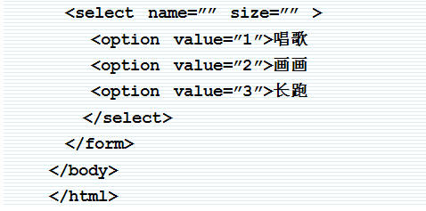
10.3.12 插入下拉菜单<select>和列表项<option>
接上页

Slide 59
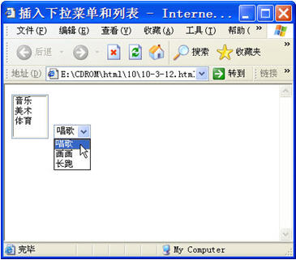
10.3.12 插入下拉菜单<select>和列表项<option>
网页效果

Slide 60
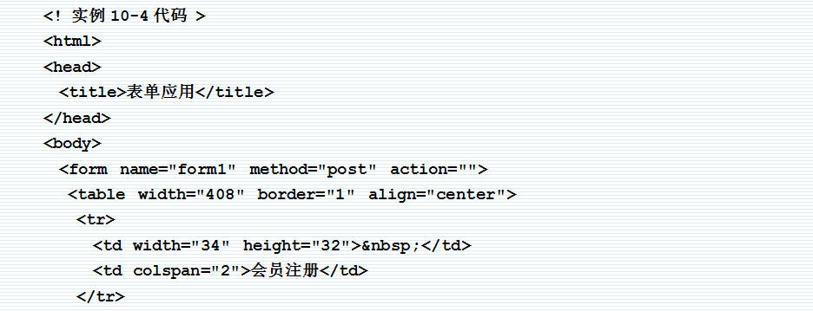
10.4 小实例——表单的实际应用
实例代码

Slide 61
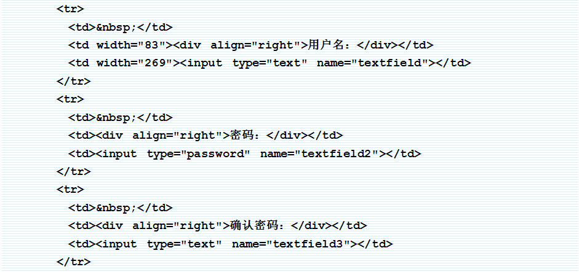
10.4 小实例——表单的实际应用
接上页

Slide 62
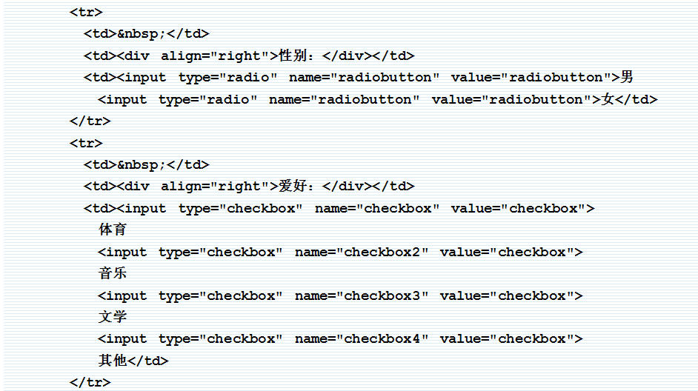
10.4 小实例——表单的实际应用
接上页

Slide 63
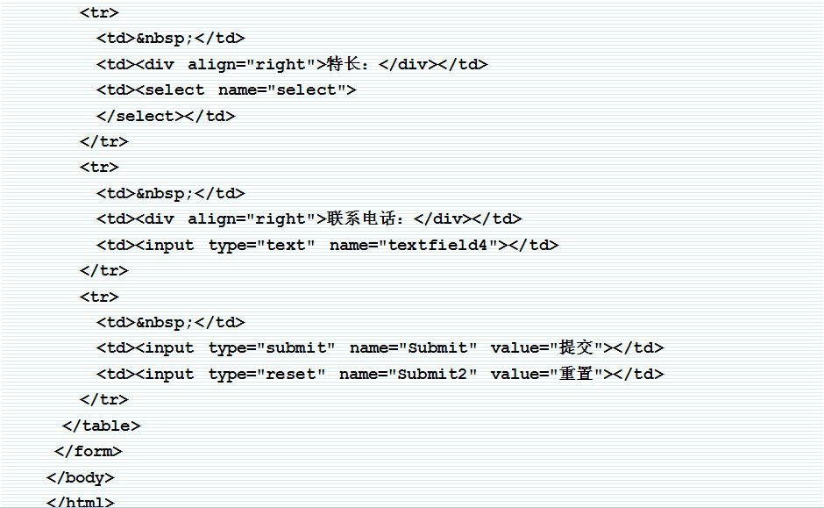
10.4 小实例——表单的实际应用
接上页

Slide 64
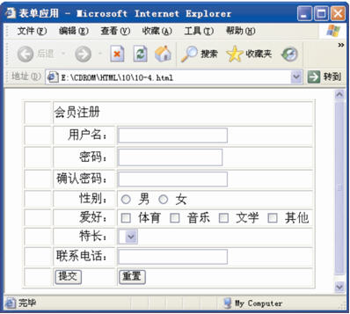
10.4 小实例——表单的实际应用
网页效果

